Slide 1

EIDPA
2026
EVALUACIÓN INTEGRAL DEL PERSONAL ACADÉMICO

Slide 2


ACTIVIDADES
A EVALUAR
DOCENCIA
INVESTIGACIÓN
VINCULACIÓN
GESTIÓN EDUCATIVA

Slide 3


FASES DEL
PROCESO
DIFUSIÓN
EJECUCIÓN
RESULTADOS

Slide 4

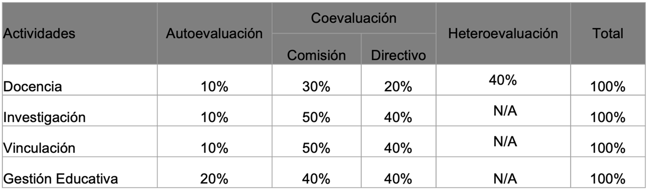
PONDERACIÓN

Slide 5

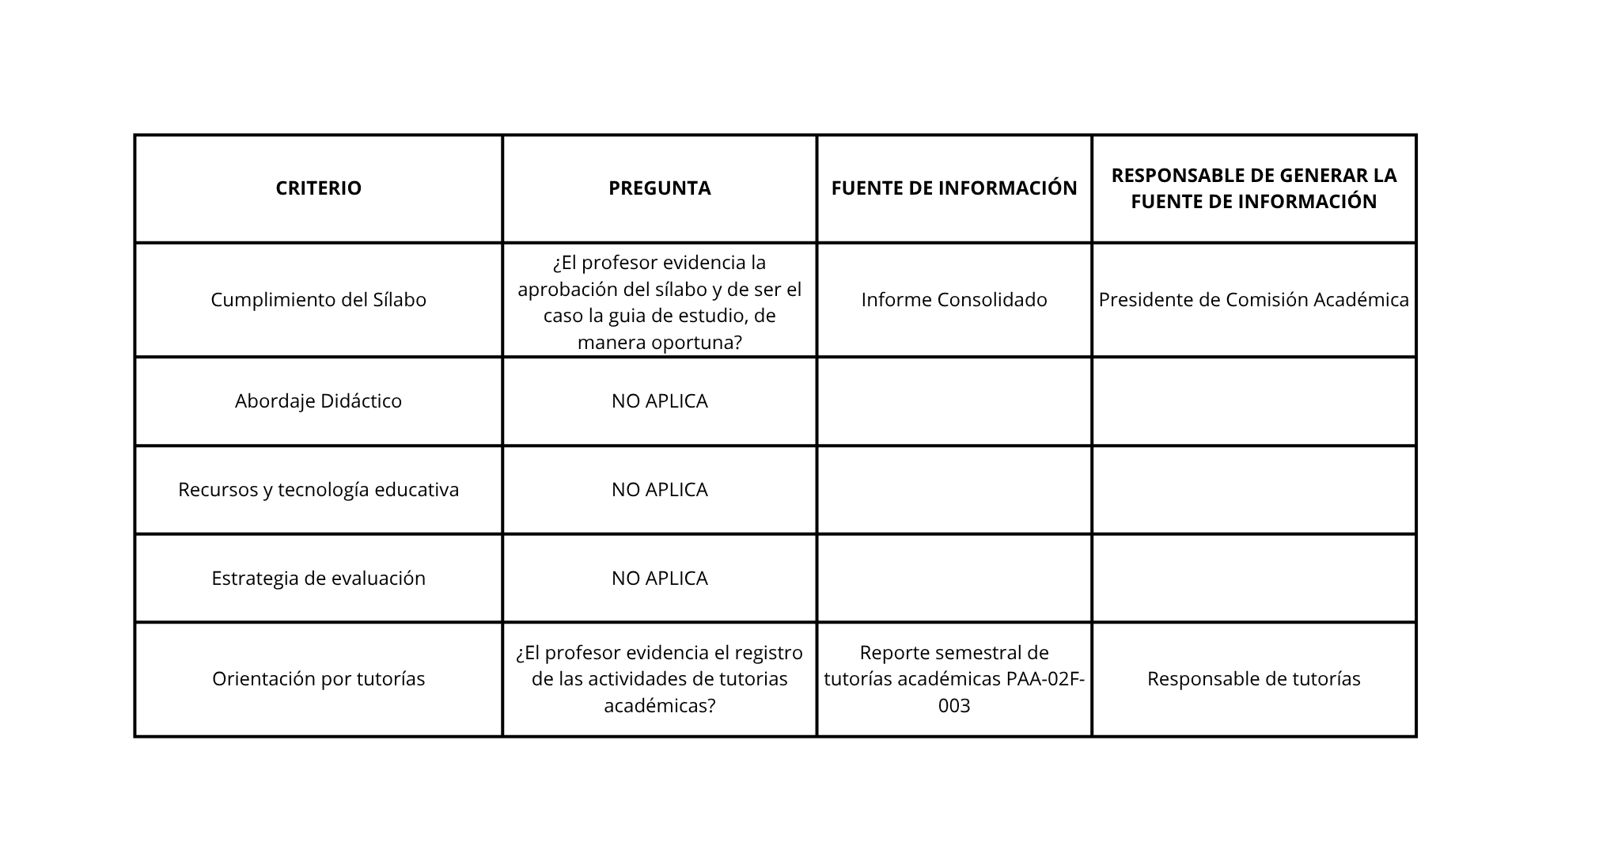
MEDIOS DE VERIFICACIÓN
DIRECTIVO

Slide 6
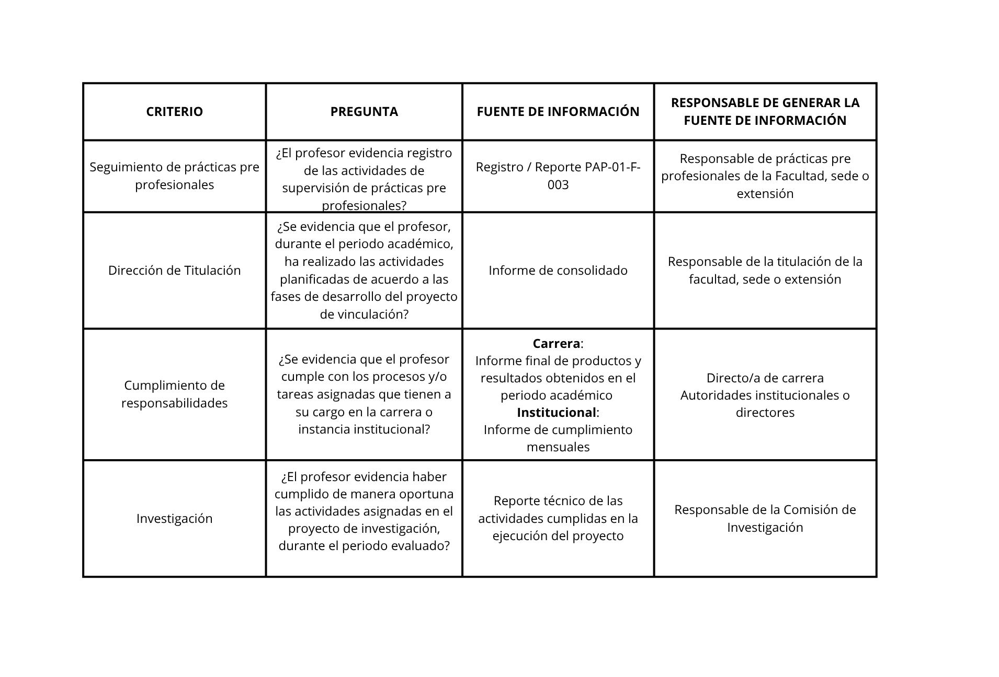
DIRECTIVO

Slide 7
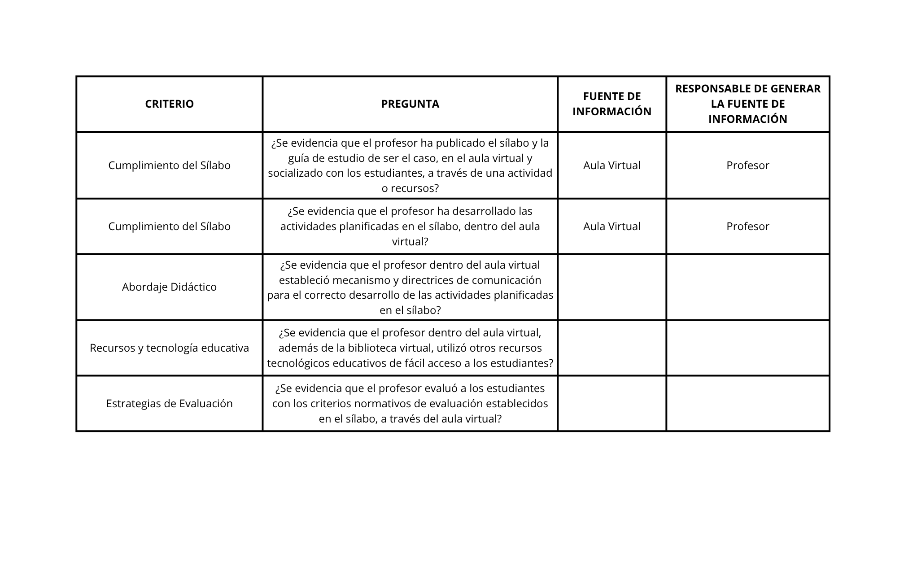
MEDIOS DE VERIFICACIÓN
PARES ACADÉMICOS

Slide 8
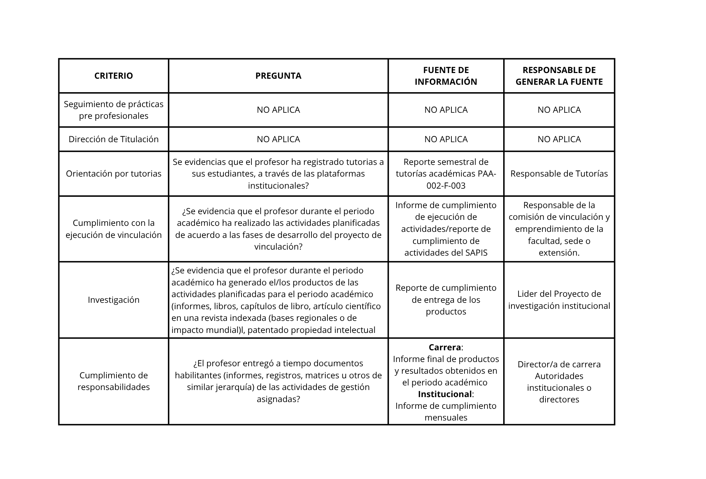

Slide 9

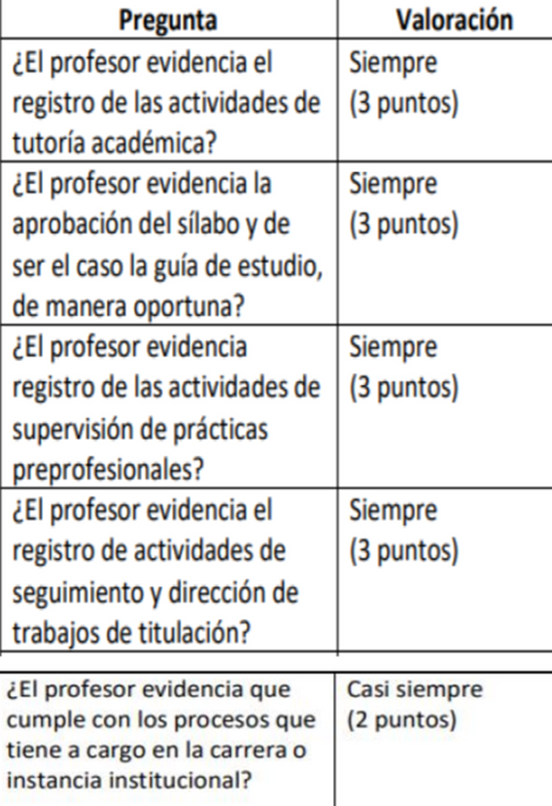
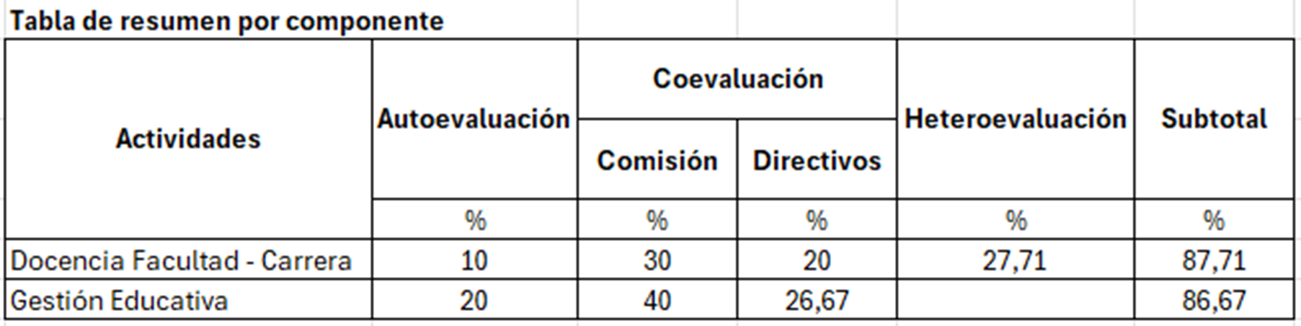

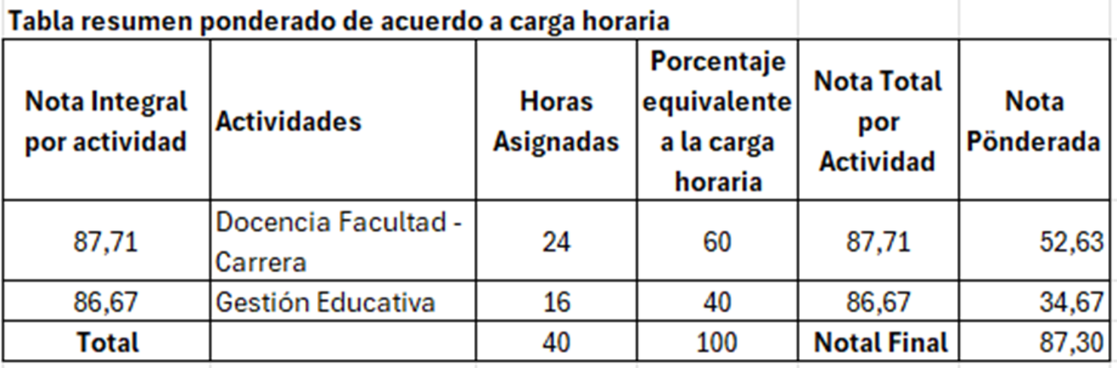
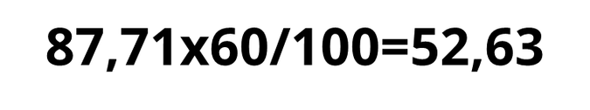
CÁLCULO
MATEMÁTICO
La nota de gestión para este caso es una sola pregunta que equivale a 2puntos/3puntos obtenidos

Slide 10
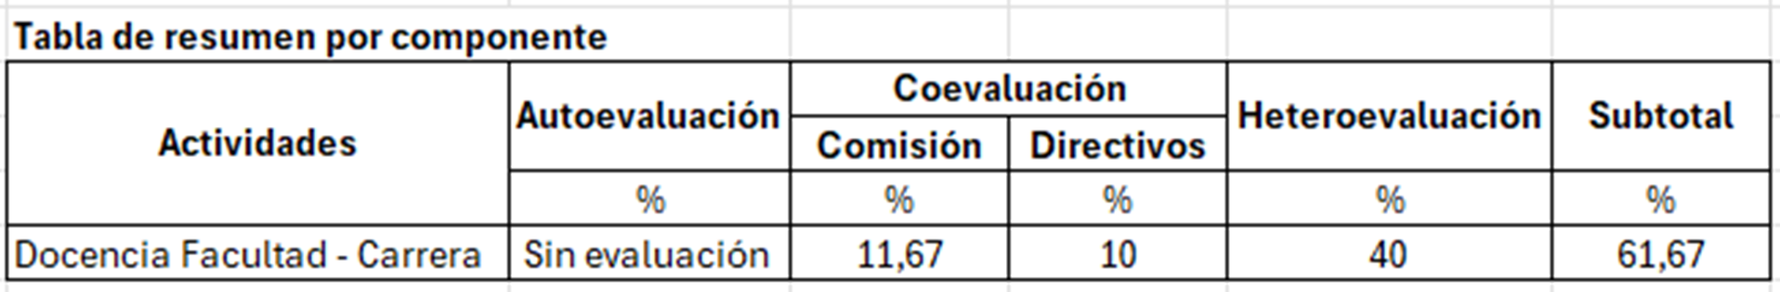
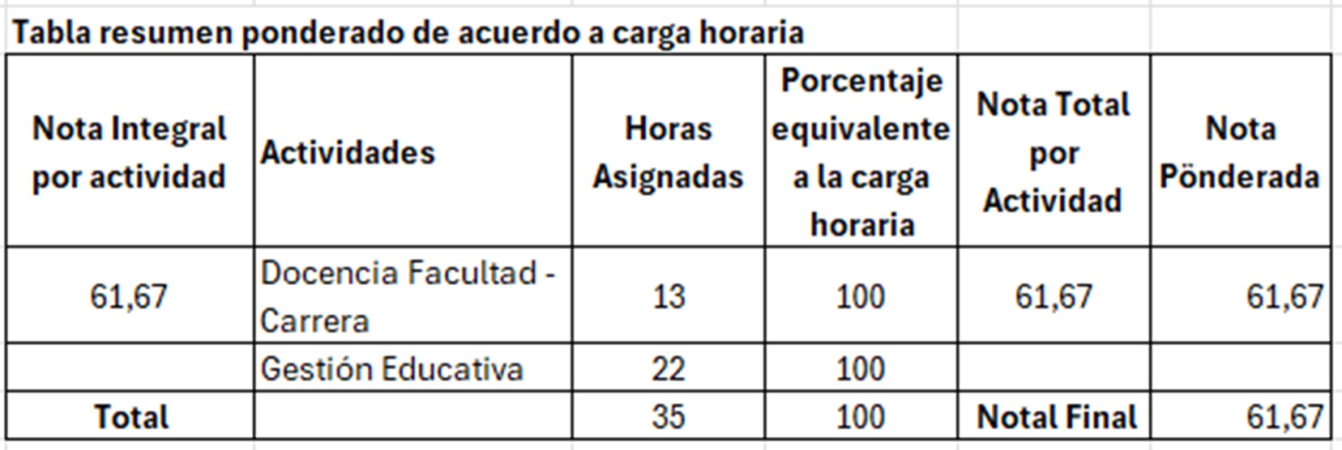
CÁLCULO
MATEMÁTICO

Slide 11

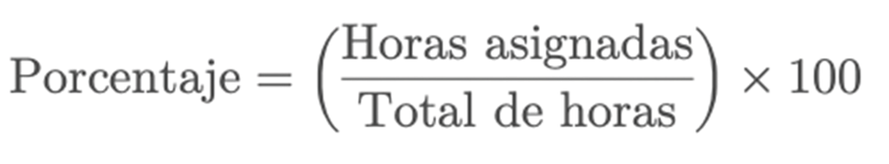

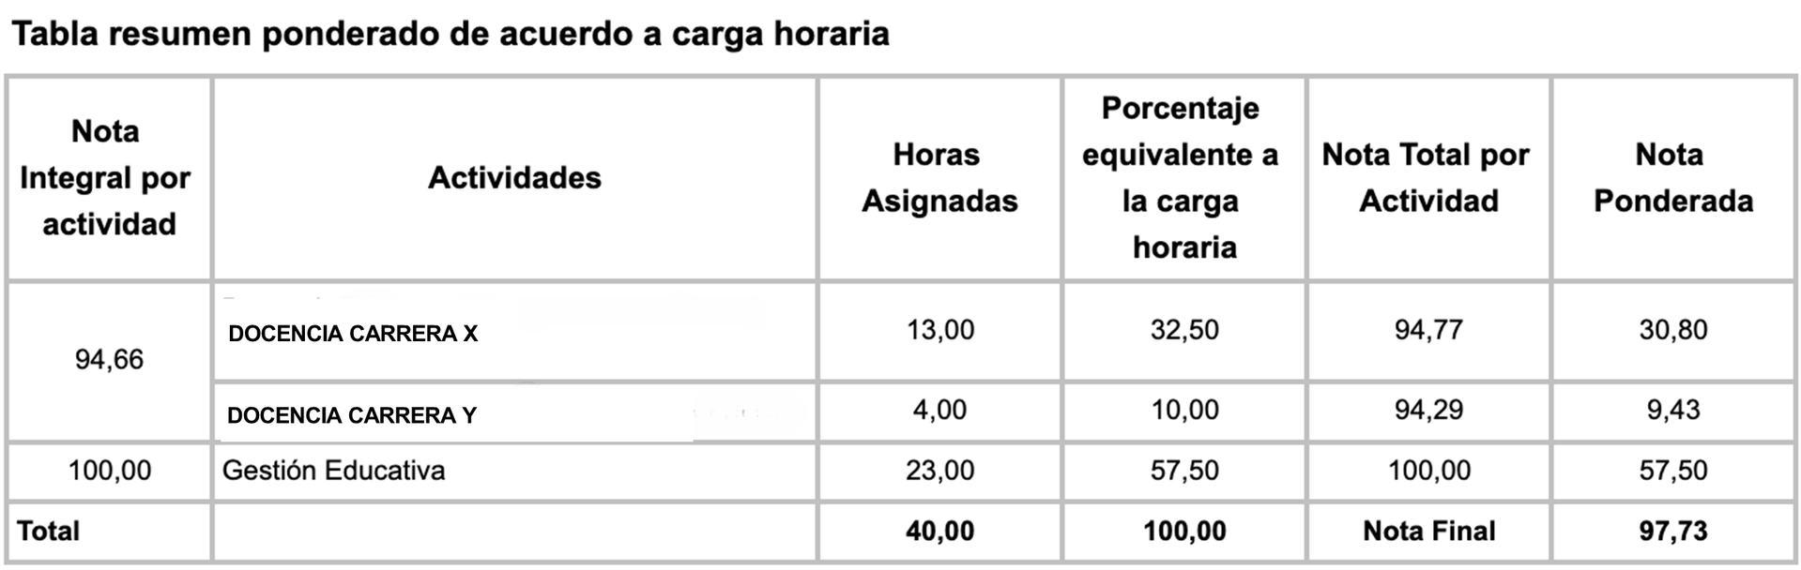

CÁLCULO
MATEMÁTICO
PORCENTAJE EQUIVALENTE
A LA CARGA HORARIA

Slide 12

HETEROEVALUACIÓN
27.206
Desde 06 hasta el 17 de Julio 2026

Slide 13

AUTOEVALUACIÓN
1.412
Desde 13 hasta el 17 de Julio 2026

Slide 14

PARES ACADÉMICOS
3 O 5 MIEMBROS
Desde 13 hasta el 17 de Julio 2026

Slide 15

DIRECTIVO
DECANOS O COORDINADORES
Desde 13 hasta el 17 de Julio 2026

Slide 16
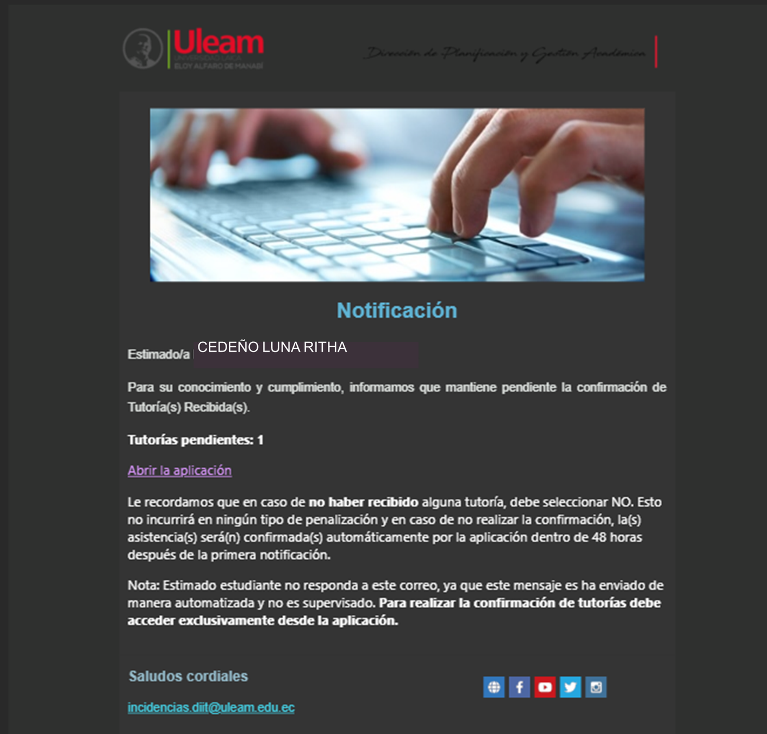

TUTORIAS
ACADÉMICAS
tutoría dada
tutoría evaluada!

Slide 17
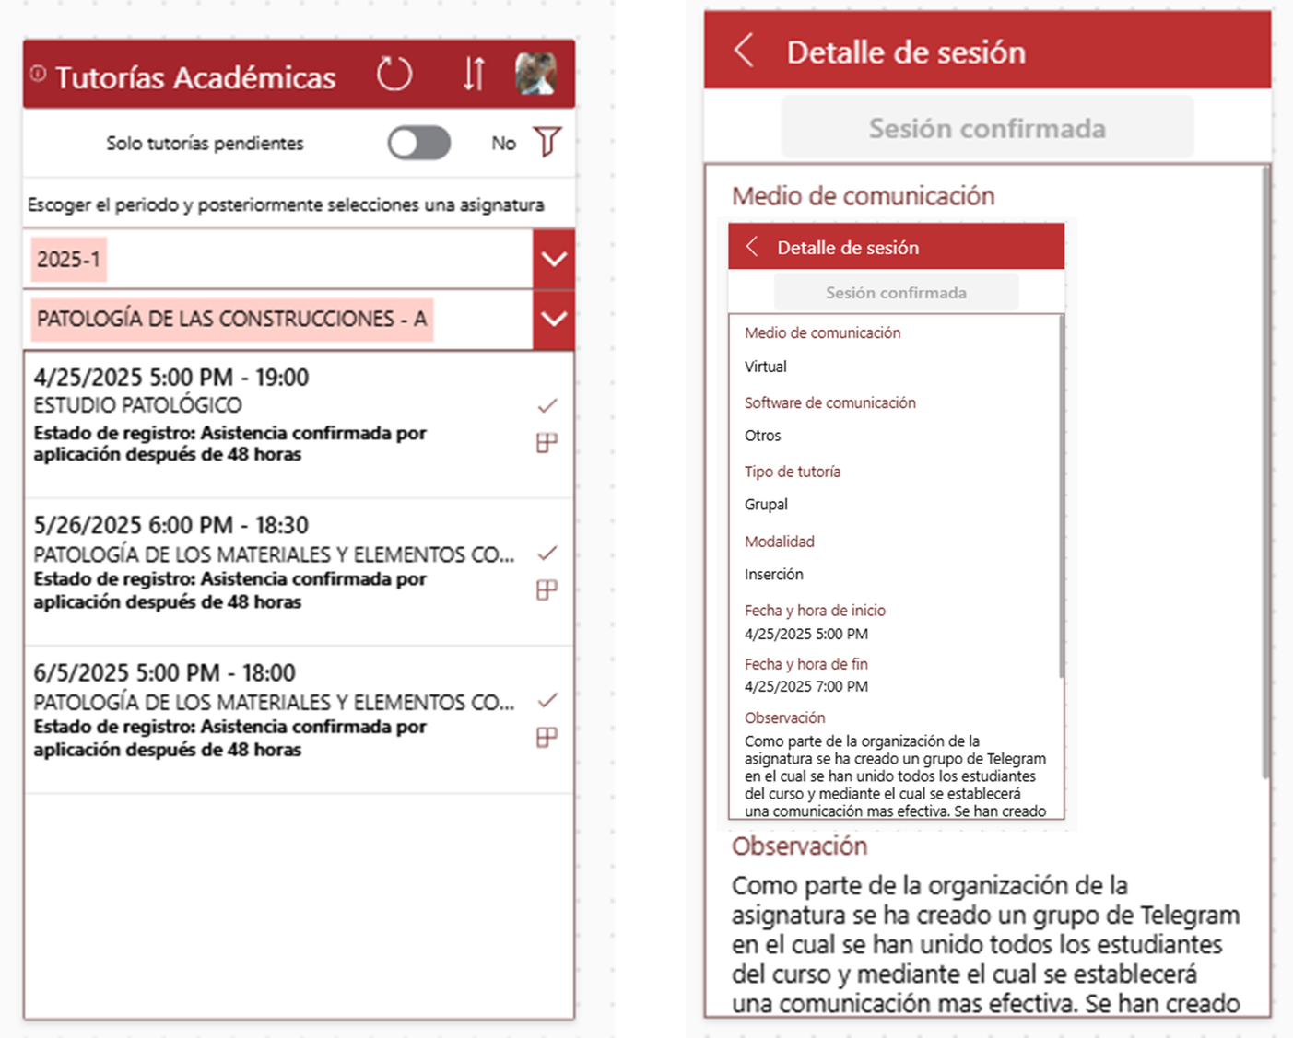
TUTORIAS
ACADÉMICAS
tutoría dada
tutoría evaluada!

Slide 18
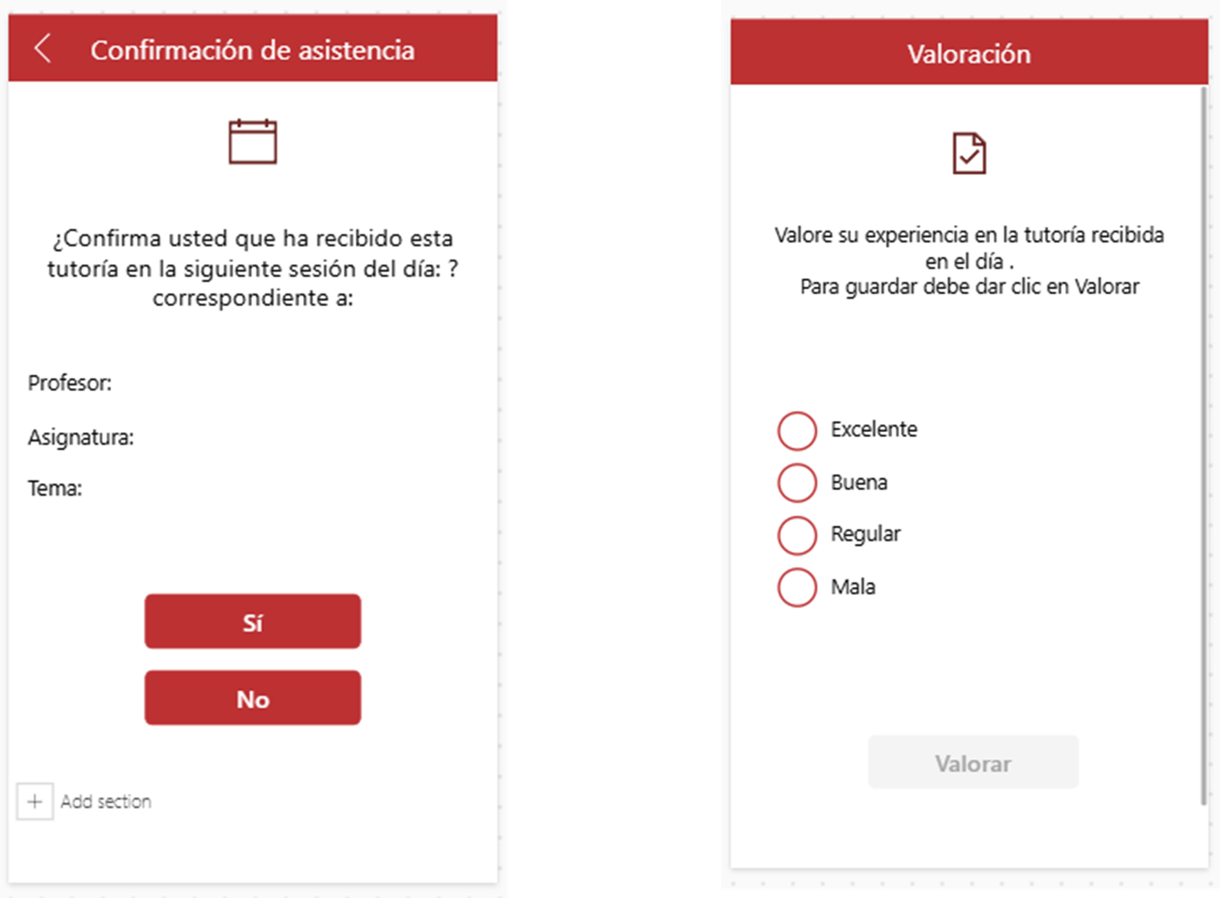
TUTORIAS
ACADÉMICAS
tutoría dada
tutoría evaluada!

Slide 19

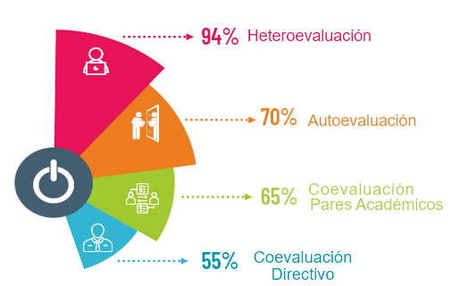
ESTADÍSTICA

Slide 20
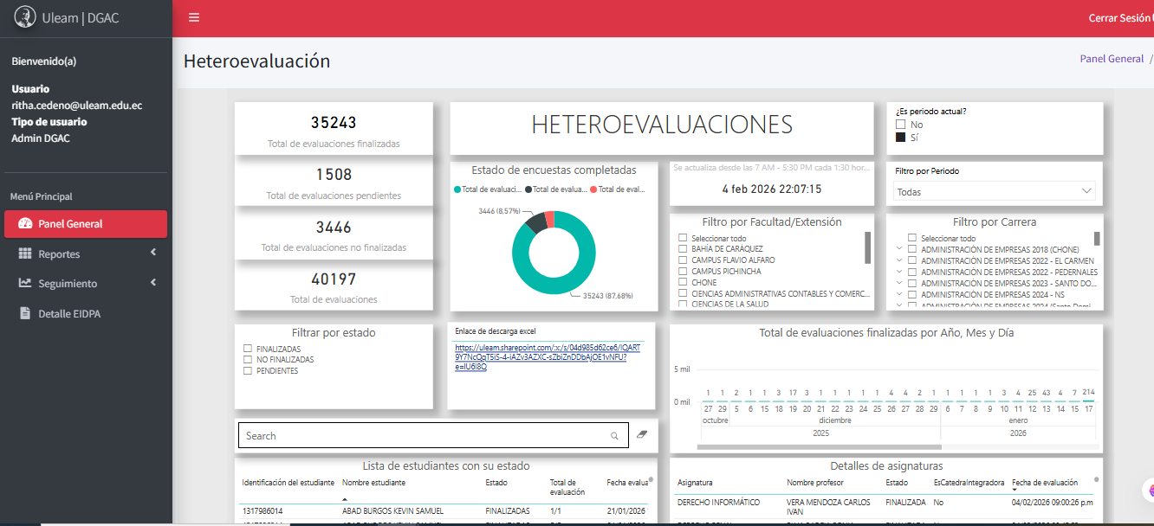
APLICATIVO PARA MONITOREO
https://apps.uleam.edu.ec/reportesEIDPA/Forms/Seguimiento/Heteroevaluacion

Slide 21
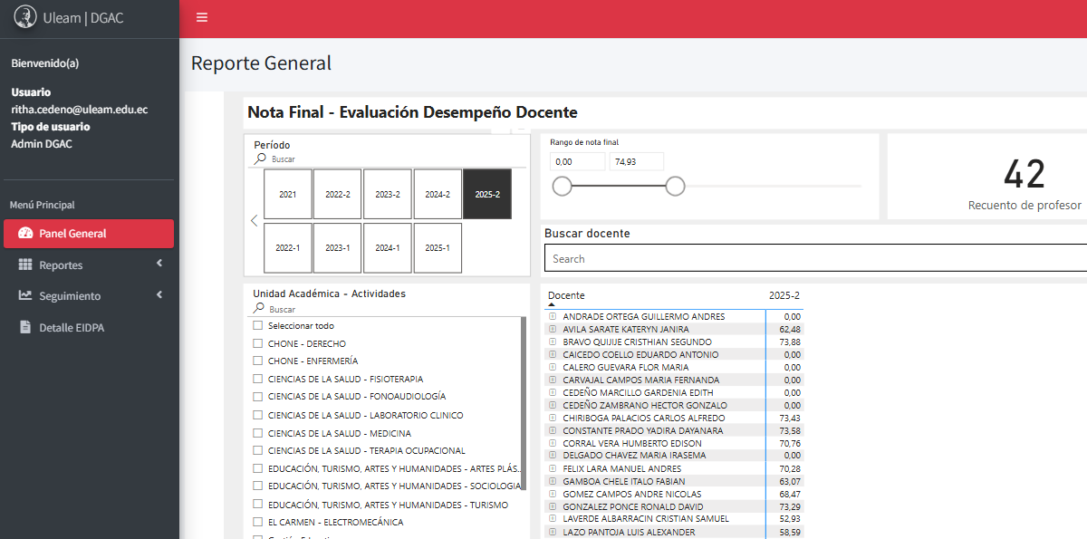
APLICATIVO PARA MONITOREO

Slide 22

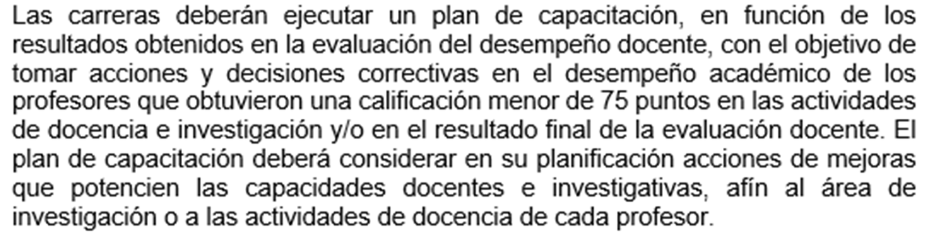
QUE CASOS SE CONSIDERAN PARA UN PLAN DE PERFECCIONAMIENTO DOCENTE
75%
GUIA METODOLOGICA EIDPA
5. POLÍTICA, LITERAL “W”

Slide 23
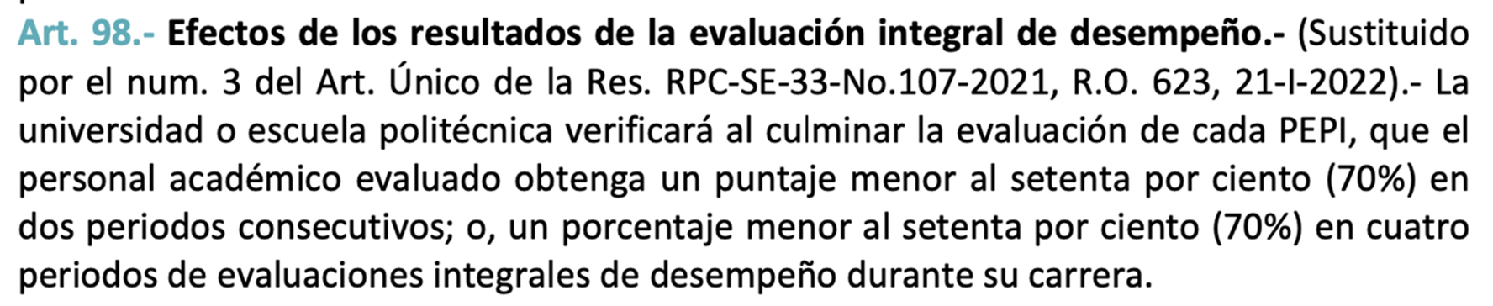

QUE CASOS SE CONSIDERAN PARA EL CESE DE FUNCIONES POR RESULTADO EIDPA
70%
REGLAMENTO DE CARRERA Y ESCALAFON DEL PERSONAL ACADEMICO - CES

Slide 24

CÓMO PROCEDE LA CARRERA EN LOS CASOS DE PROFESORES REINCIDENTES
Según el Reglamento Interno de Carrera y Escalafon del Personal Académico – ULEAM establece en el artículo 103 literal “d” “…una función del Consejo de Facultad/Extensión,… Informar al Rector y Vicerrector Académico el listado de profesores que han obtenido una calificación menor a los 70% en la evaluación”.

Slide 25


Slide 26
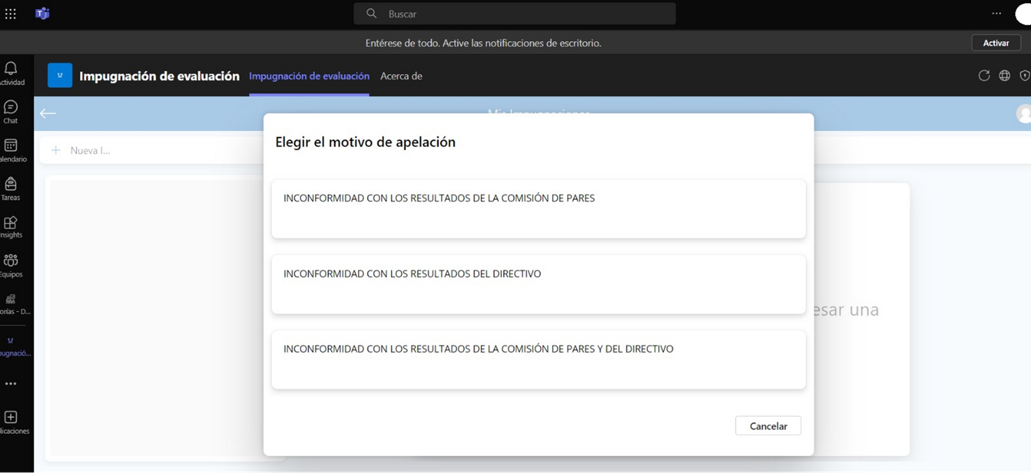
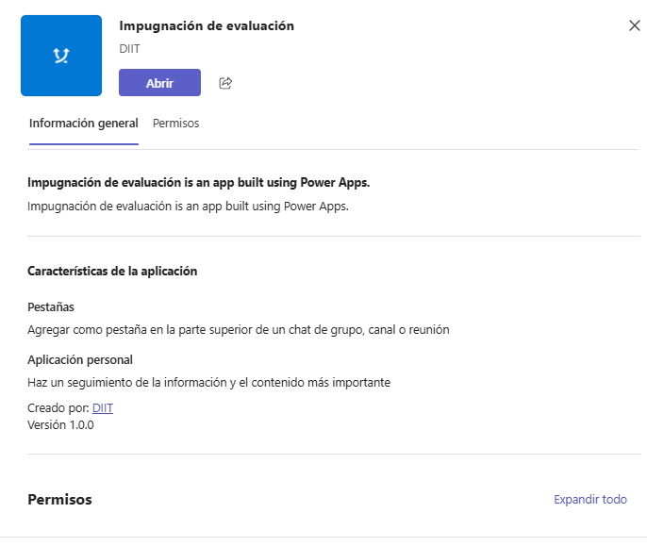
MICROSOFT TEAM

Slide 27
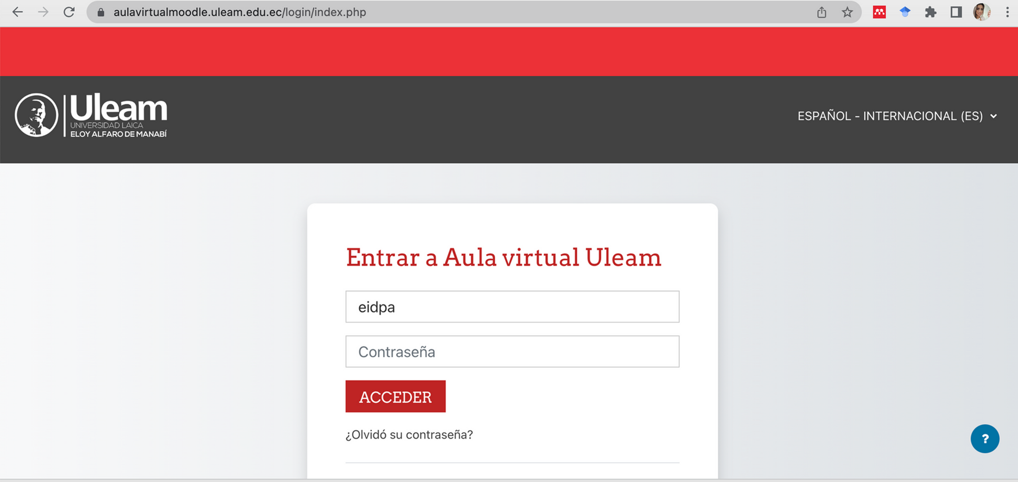

https://moodlehistoricos2.uleam.edu.ec/moodle_grado_2024/course/

Slide 28

https://moodlehistoricos2.uleam.edu.ec/moodle_grado_2024/course/

Slide 29
GRACIAS!!!
DIRECCIÓN DE GESTIÓN Y ASEGURAMIENTO DE LA CALIDAD

